Slide 1


Географічні інформаційні системи і технології
Geographic information systems and technologies

Slide 2

ГІС – ВАША КОНКУРЕНТНА ПЕРЕВАГА НА РИНКУ ПРАЦІ
Опанувавши курс ви зможете:
використовувати інформаційні та комунікаційні технології;
застосовувати програмні засоби, ГІС-технології та ресурси Інтернету для інформаційного забезпечення екологічних досліджень;
проектувати бази екологічних даних;
створювати тематичні екологічні карти у зоні діяльності;
проводити аналіз експерементальних даних у середовищі ГІС.

Slide 3
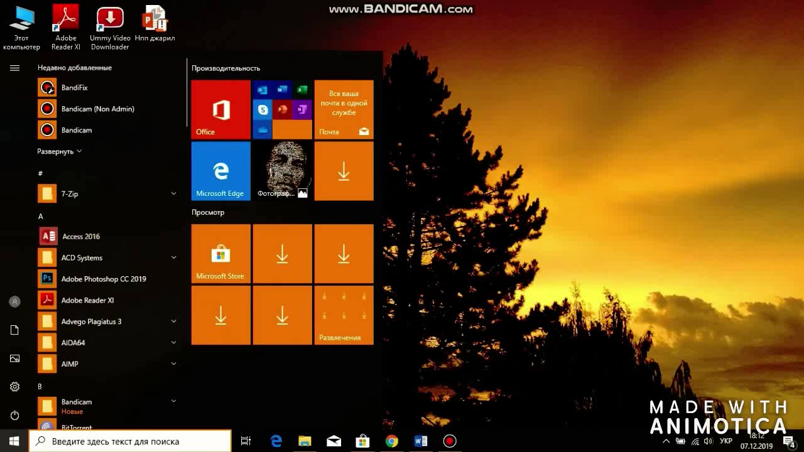
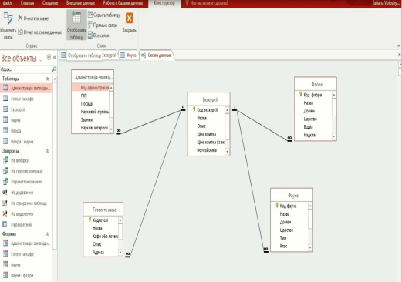
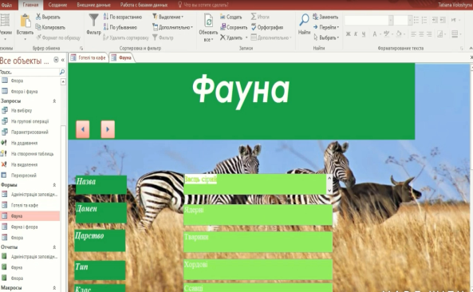
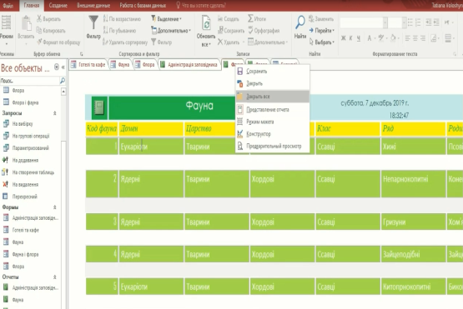
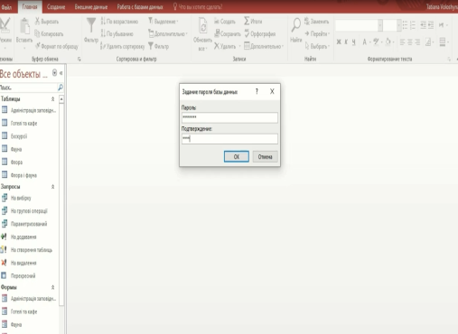
СТВОРЕННЯ БАЗИ ЕКОЛОГІЧНИХ ДАНИХ У MICROSOFT OFFICE ACCESS

Slide 4

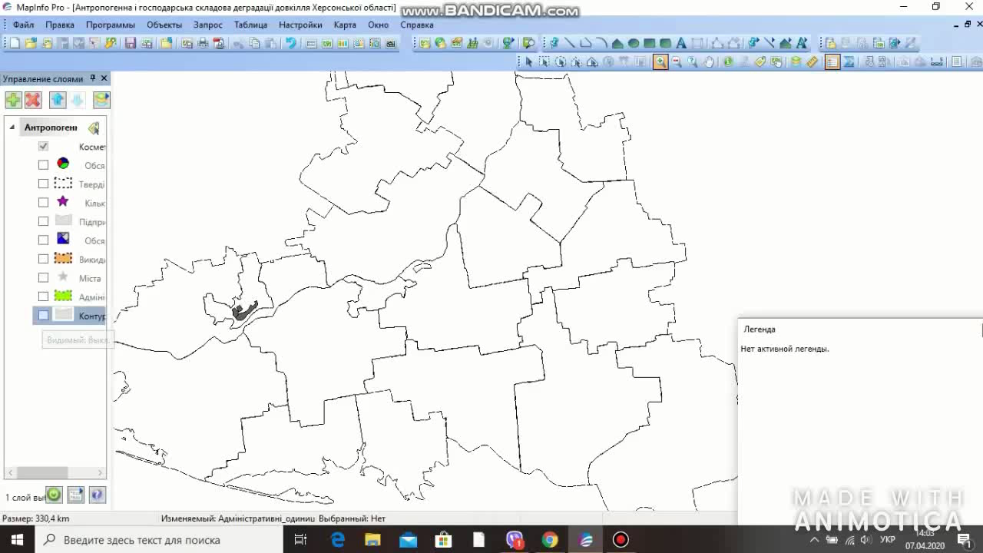
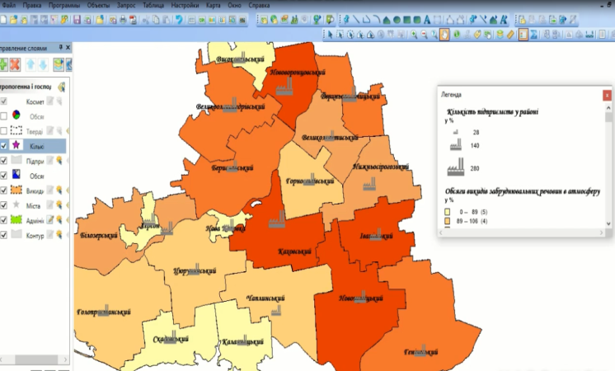
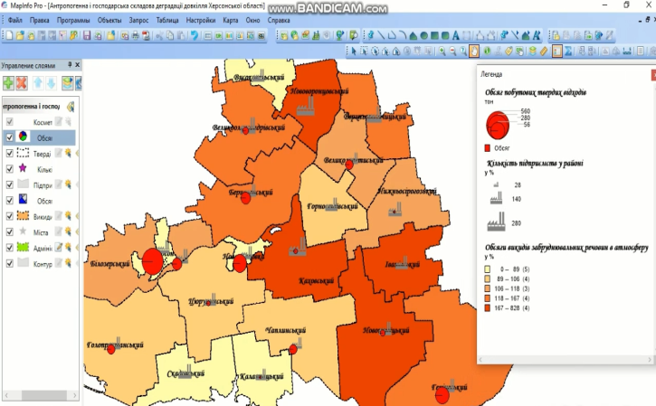
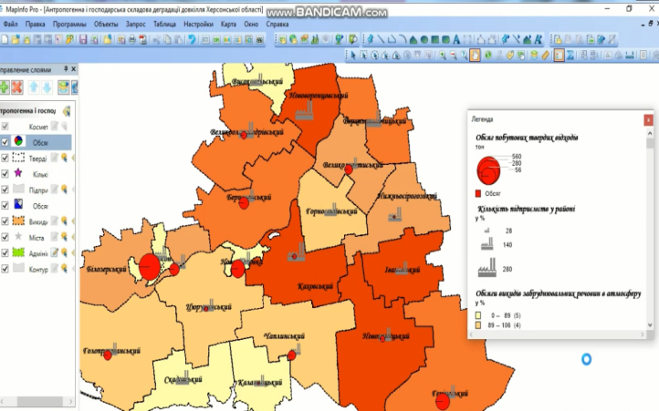
СТВОРЕННЯ ТЕМАТИЧНИХ ЕКОЛОГІЧНИХ КАРТ У MAPINFO PROFESSIONAL

Slide 5
Дякую
за
увагу!

